Slide 1
铁路站点客流量预测

Slide 2
目录
1
分析背景与目标
2
预处理客流量数据
3
探索客流量数据
4
构建模型并预测客流量

Slide 3
分析背景与目标
铁路是我国居民出行重要的交通方式随着社会经济的发展，铁路车站客流量增长速度较快，日均接发列车数量也有较大增加，车流、客流密度明显增加。
尤其是在春运、寒暑假、黄金周及节假日期间，客流量相比平常有大幅度的增加，铁路客运组织难度较大。
因此有必要对铁路站点客流量规律进行分析，预测站点出行客流量，为铁路部门进行站点规划、服务改进等工作提供必要的理论依据。
本案例通过对列车运行数据进行分析，对ST111-01站点的客流量规律进行探索分析，并构建模型预测ST111-01站点的出行客流量，进而给铁路部门的站点规划、服务改进与列车调度提供合理参考。
从每年的春运期间以及旅游淡季期间的铁路客流量数据中可以发现客流量符合一定的变化规律。为分析客流量中隐藏的规律，首先需要了解相关行业背景以及列车运行数据。

Slide 4
背景
随着时代经济的发展，交通越来越发达的同时，人们的出行意愿也越发强烈。
铁路兼具方便、快捷与价格低廉的特点，是我国居民长途旅行主要的交通方式之一。
在这样的背景下，铁路部门面临几个难题。
如何正确规划列车调度，改变“一票难求”的购票局面？
如何合理地制定票价？
如何提高旅客出行的体验？
针对这些问题，铁路部门需要对现有的制度与方法进行优化。
铁路客运运输的发展依赖于合理、科学的决策，而科学的决策显然离不开科学的预测。

Slide 5
背景
科学的预测能使铁路部门对未来做出规划，可以为以下方面等提供帮助。
制定合理的价格。
改善客运站组织方式。
优化铁路车辆资源配置。
提高客运设备的服务能力等。
铁路部门科学的预测对提高铁路客运运输效率具有重要的意义。

Slide 6
数据说明
本案例选取2015年1月到2016年3月的列车运行数据，重点对ST111-01站点的出行客流量进行分析。
列车运行的部分梯形密度表数据如下表所示。
GT06 ST013-ST190-01 开行1天 日均定员：1015 客座率：89.6 %
上车站 |  | ST013 | ST241 | ST021 | ST111-03 | ST111-01 | ST326 | ST250 | 下车人数合计
下车站 | 开/到点 | 07:25 | 08:03 | 08:30 | 09:20 | 09:39 | 10:22 | 10:59
ST111-03 | 09:16 | 2 |  | 9 |  |  |  |  | 11
ST111-01 | 09:37 | 21 | 1 | 10 | 12 |  |  |  | 44
ST326 | 10:21 | 283 | 1 | 2 | 3 | 33 |  |  | 322
ST250 | 10:58 | 334 |  |  | 2 | 20 | 134 |  | 490
ST190-01 | 12:12 | 305 | 1 | 3 | 2 | 13 | 185 | 138 | 647
上车人数合计 |  | 976 | 11 | 24 | 19 | 66 | 319 | 138 | 1553

Slide 7
分析目标
结合列车运行数据，可以实现以下目标。
利用列车运行数据，探索ST111-01站点旅客出行规律。
构建模型，对ST111-01站点的出行客流量情况做出预测。
本案例的总流程如图所示，主要包括以下5个步骤。
从业务系统中获取数据。
对数据进行结构化处理、缺失值处理和日期格式化。
探索不同站点、不同时段的客流量，以及非节假日和节假日的客流量。
对处理后的数据进行检验，并对非节假日和节假日分别构建时间序列模型。
用构建的模型对客流量进行预测并评价。

Slide 8
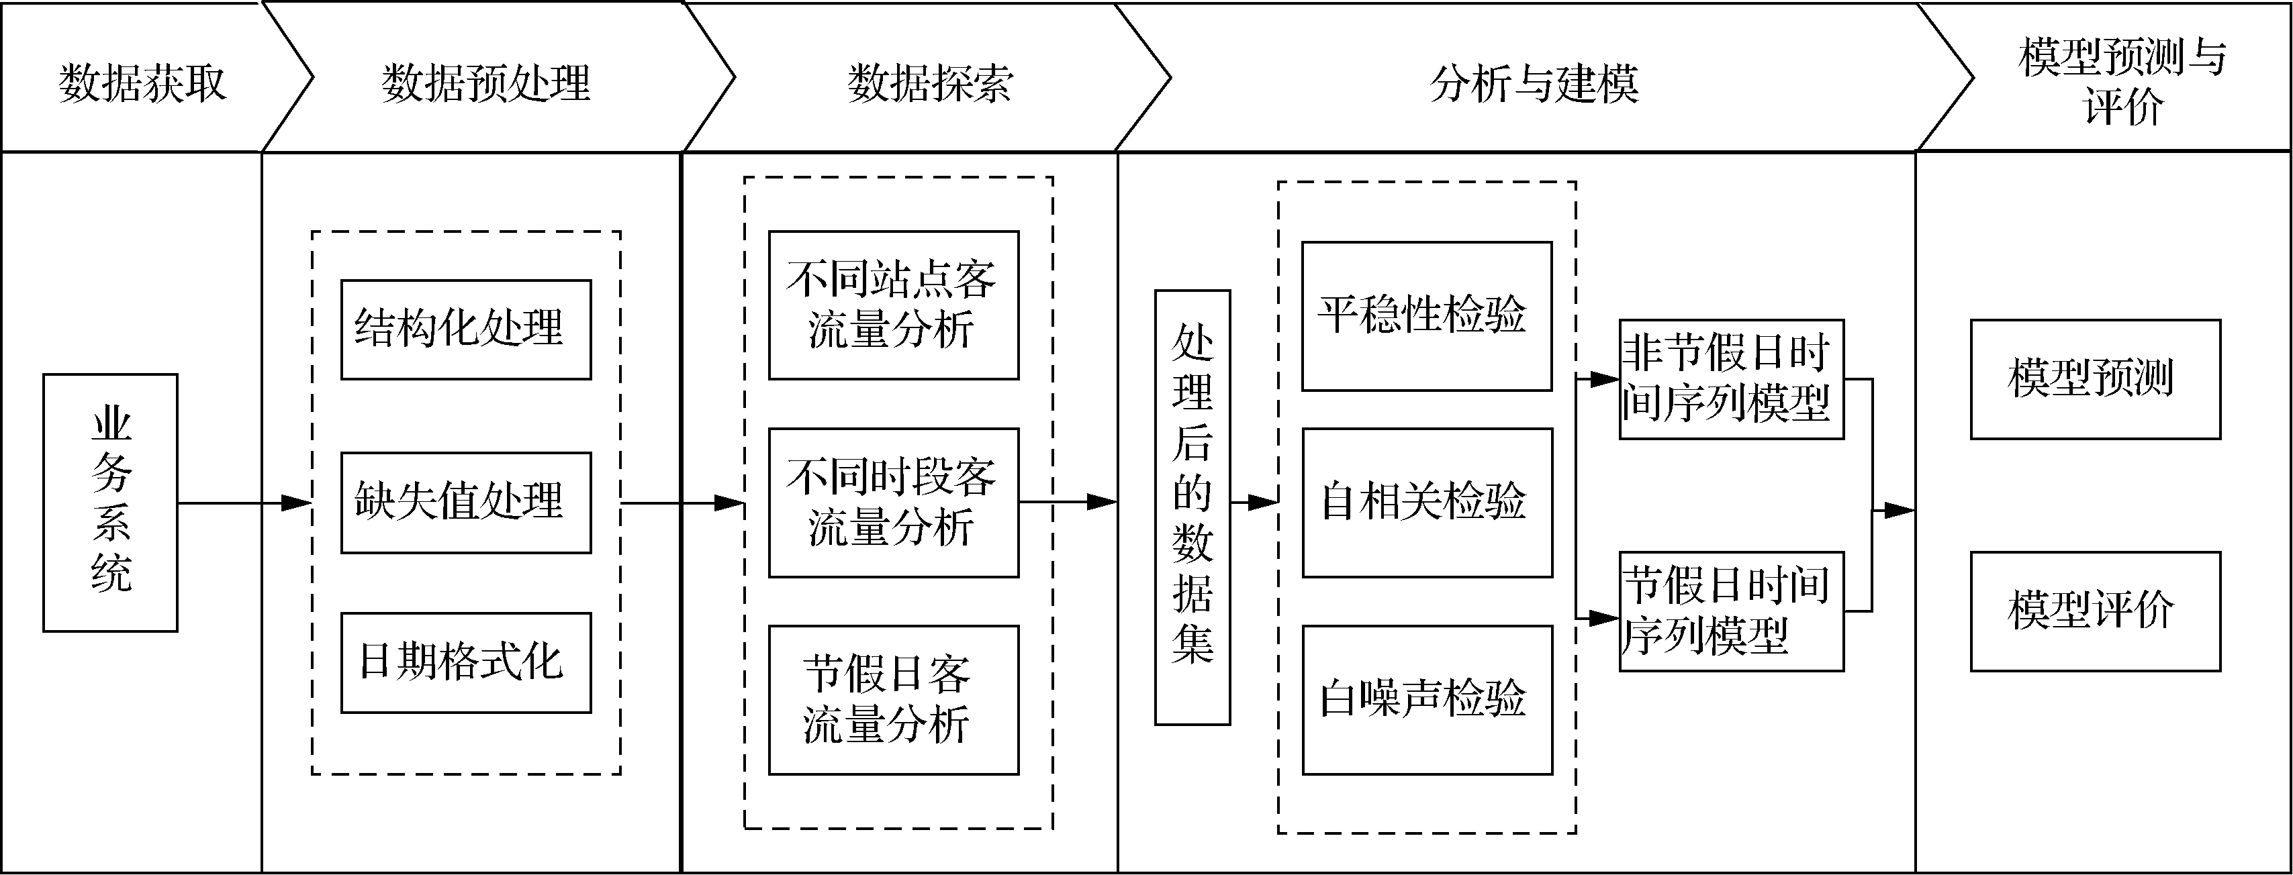
分析目标
铁路站客流量预测总流程。

Slide 9
目录
1
分析背景与目标
2
预处理客流量数据
3
探索客流量数据
4
构建模型并预测客流量

Slide 10
预处理客流量数据
本案例所使用的原始数据为梯形密度表，是一种非结构化数据，需要将其处理成结构化数据，否则会影响后续分析。
利用Python对原始数据进行结构化处理，提取车次、站点、上下车人数等关键信息，并将结构化后的数据进行保存。列车运行梯形密度表经过处理以后，得到的部分结构化列车运行数据如下表所示。
站点 | 上车人数 | 离站时间 | 下车人数 | 到站时间 | 开行日期 | 车次
ST074 | 891 | 13:00 | 0 | 13:00 | 20150101—20150101 | PK11
ST219 | 69 | 13:41 | 161 | 13:39 | 20150101—20150101 | PK11
ST054 | 150 | 14:37 | 40 | 14:34 | 20150101—20150101 | PK11
ST036 | 72 | 15:22 | 25 | 15:19 | 20150101—20150101 | PK11
ST313 | 432 | 16:30 | 356 | 16:19 | 20150101—20150101 | PK11
ST064 | 21 | 17:10 | 133 | 17:08 | 20150101—20150101 | PK11
ST222 | 44 | 17:51 | 174 | 17:49 | 20150101—20150101 | PK11
ST023 | 58 | 18:26 | 21 | 18:24 | 20150101—20150101 | PK11
ST139 | 74 | 18:48 | 10 | 18:46 | 20150101—20150101 | PK11
ST244 | 63 | 19:12 | 57 | 19:10 | 20150101—20150101 | PK11

Slide 11
预处理客流量数据
由表中的开行日期属性可以看出，日期是“20150101—20150101”格式，需要将其处理成标准的“2015-01-01”格式。
除此以外，合并后的数据存在部分缺失（部分为空格，将其视为缺失值），如部分站点的离站时间缺失表示该站是终点站，离站时间与上车人数缺失表示该站是终点站且无人上车。
将缺失值用0补全，便于后续处理。对缺失值和日期格式进行处理。

Slide 12
目录
1
分析背景与目标
2
预处理客流量数据
3
探索客流量数据
4
构建模型并预测客流量

Slide 13
探索客流量数据
由于铁路客运的稳定性与航空客运不同，受天气（除极端天气外）的影响不大。因此本案例针对客流量的分析只考虑时间段、节假日两个因素。

Slide 14
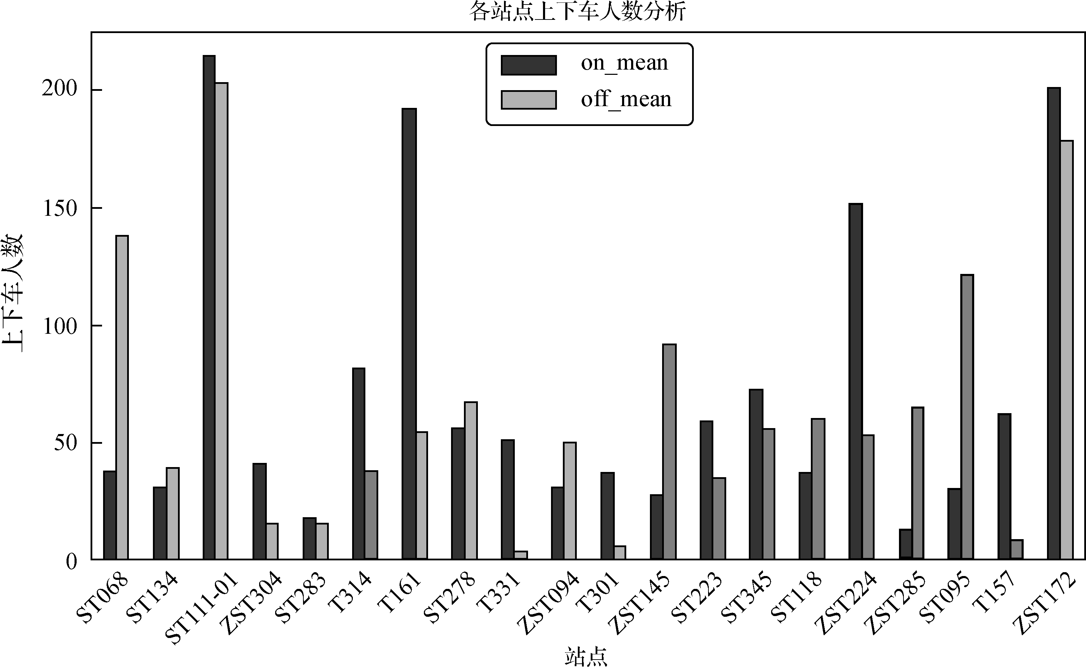
不同站点客流量上下车分析
从合并后的数据中统计所有站点的日均上下车客流量，并随机抽取20个站点的数据进行图形化展现。
得到的各站点上下车客流量分布如下图所示，其中左侧柱体为日均上车客流量，右侧柱体为日均下车客流量。

Slide 15
不同站点客流量上下车分析
根据上图可以看出，ST068、ZST145、ST095这3个站点的日均下车客流量较高，T314、T161、ZST224这3个站点的日均上车客流量较高，ST111-01、ZST172这2个站点的日均上下车客流量都比较高。
造成这种现象的原因可能与站点的大小、经过的车次多少、承担铁路交通功能相关。
由于每个站点的情况是各不相同的，因此需要结合各个站点的客流量特征分别进行客流量的预测。
本案例选取ST111-01站点进行客流量预测，因为该站点属于上下车客流量较高的较具代表性的站点。
对ST111-01站点的客流量特征进行探索，并构建模型预测站点将来的客流量。

Slide 16
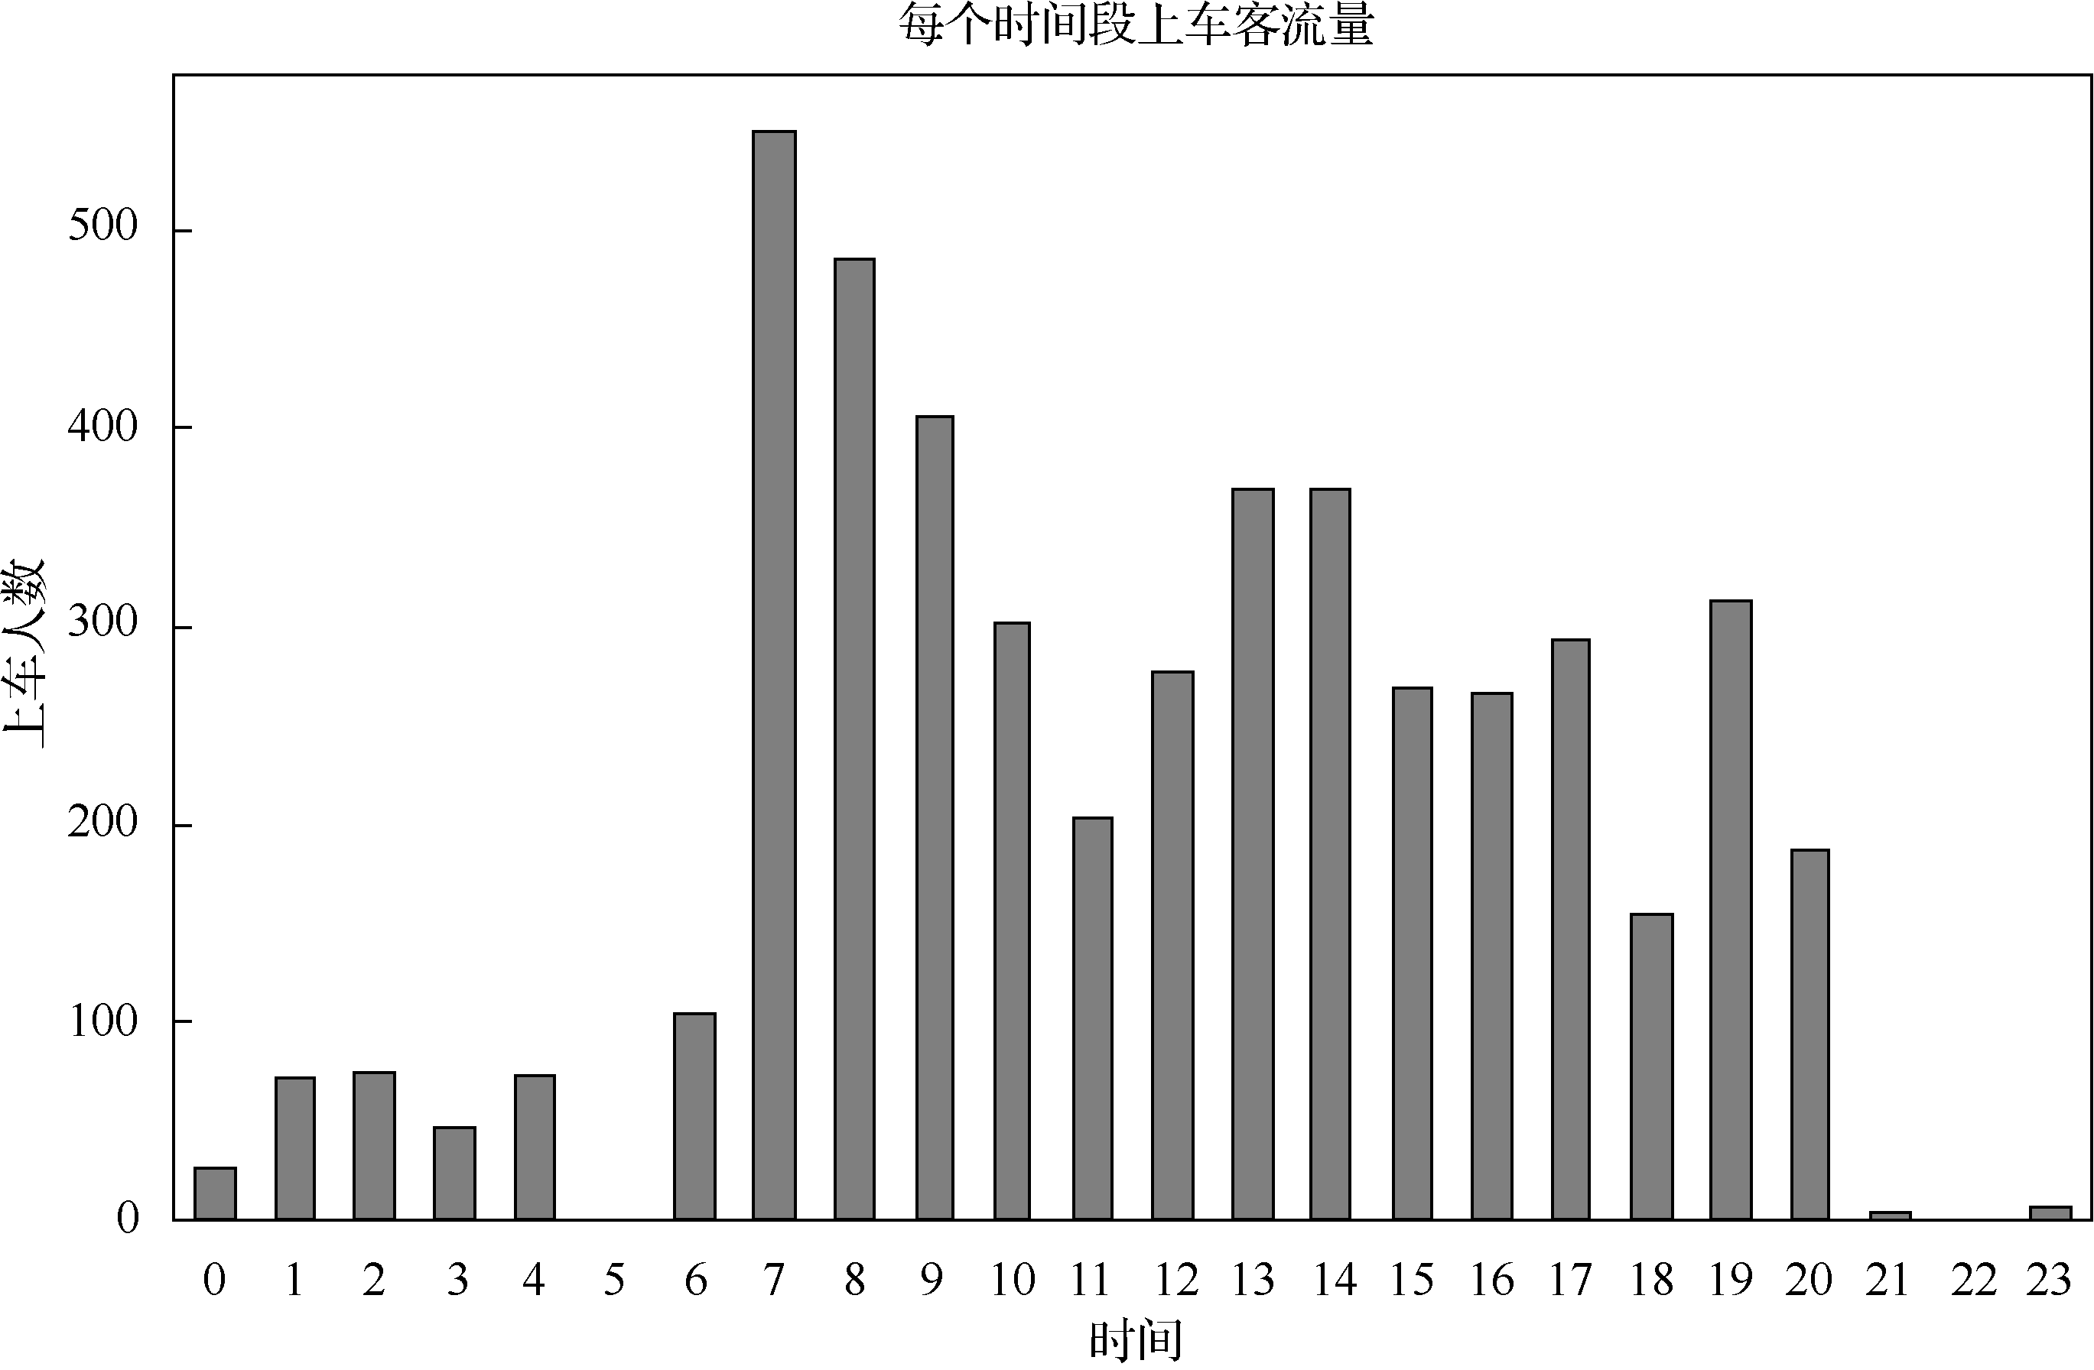
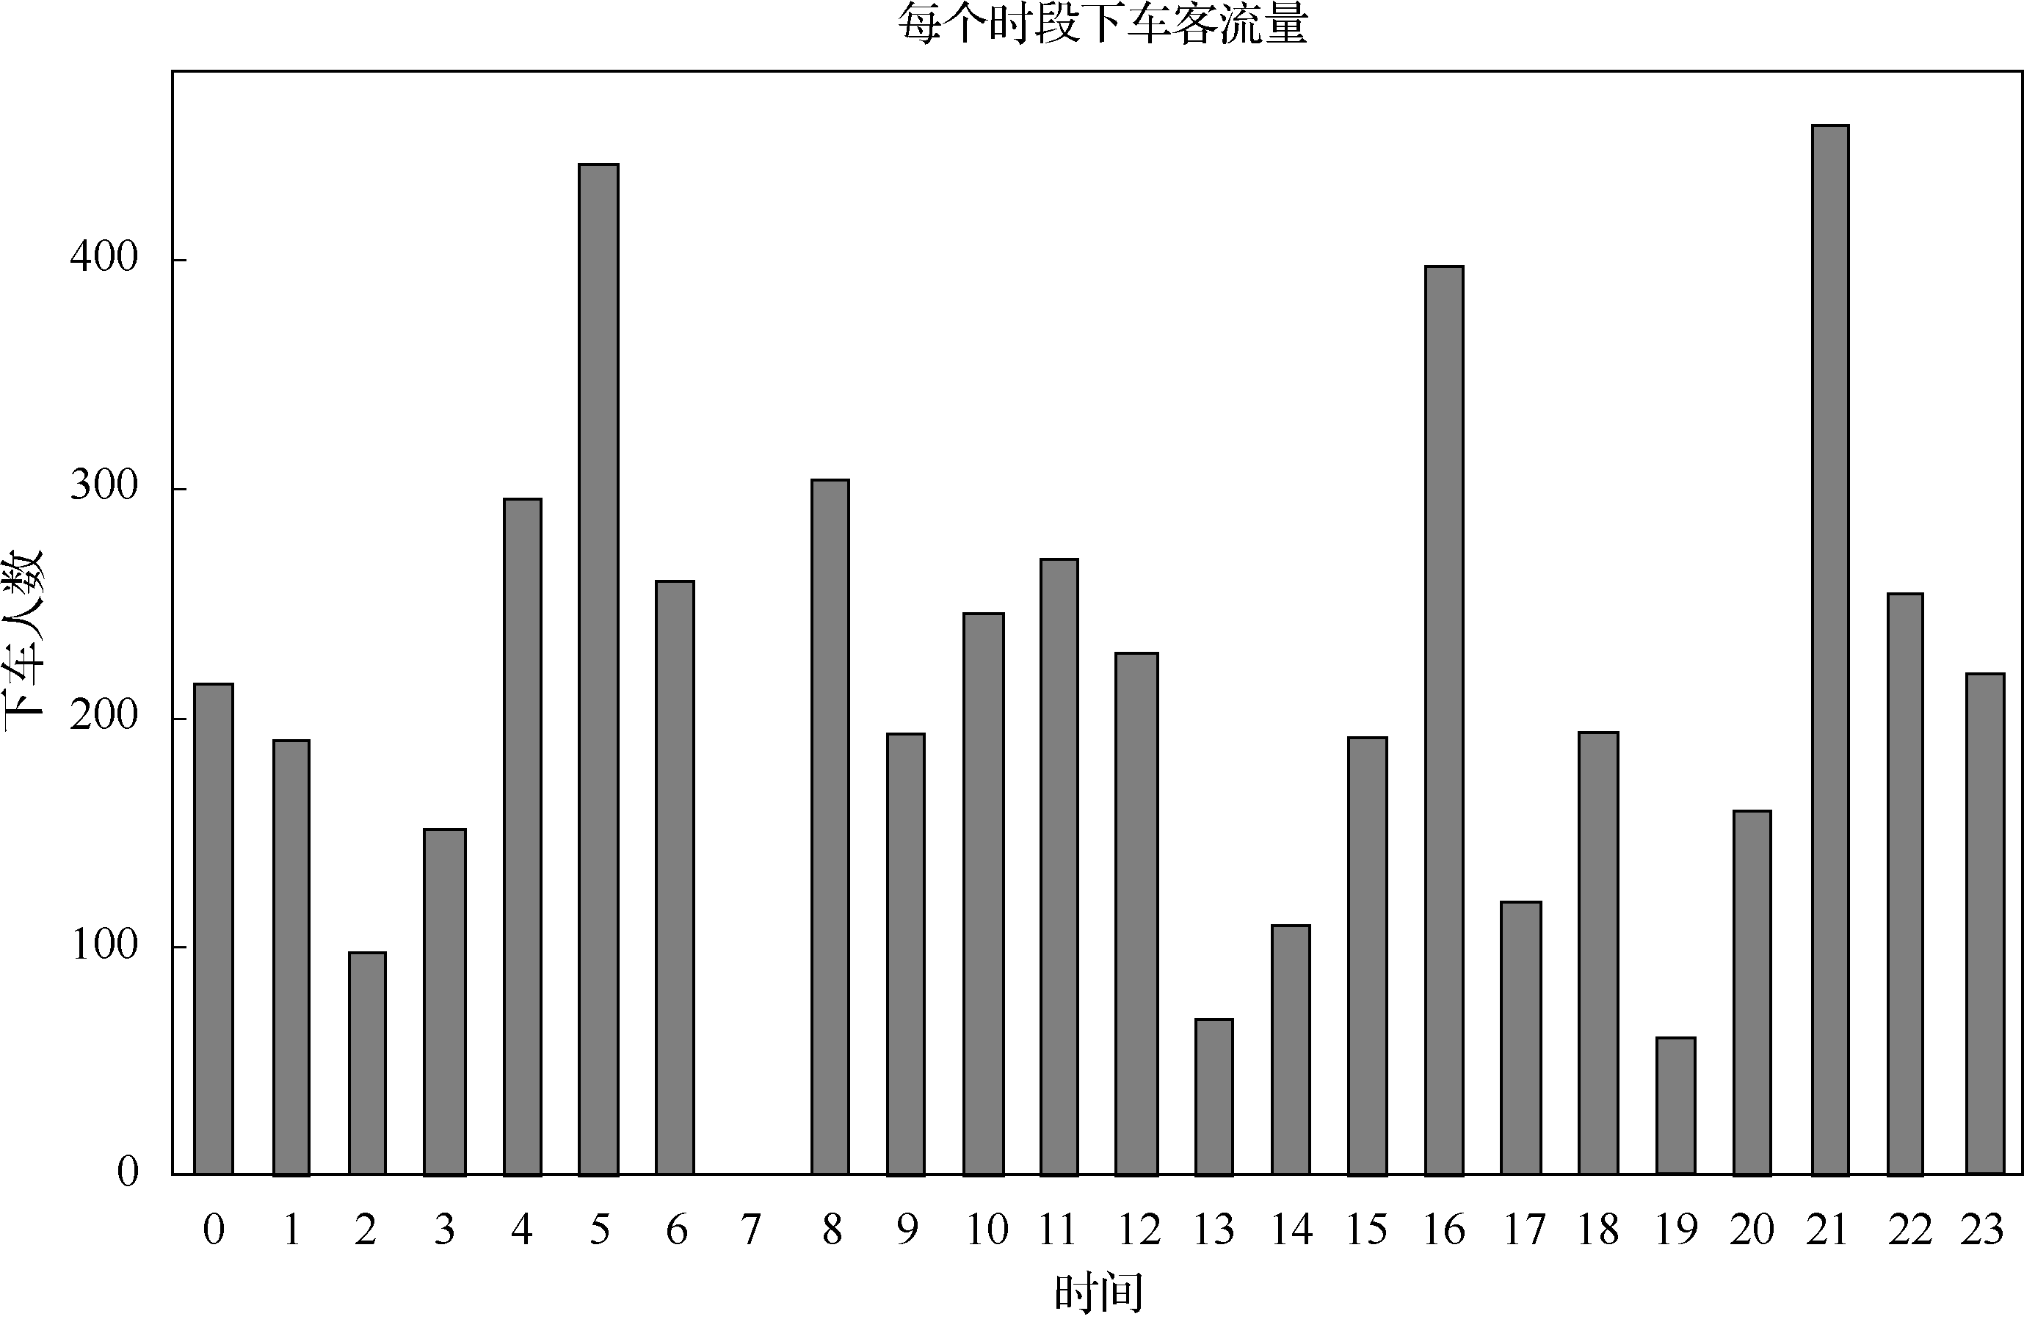
不同时段客流量上下车分析
假设以离站时间作为列车的开始运行的时间，构造列车运行的时间段，取列车离站的时间点所在的小时作为列车运行的时间段，如13:04离站则截取13，表示13:00～14:00的时间段。
对ST111-01站点每个时段的上下车客流量进行统计，得到的结果如图所示。

Slide 17
不同时段客流量上下车分析
根据上图可以看出，ST111-01站点在07:00～20:00的上车客流量较高，其余时间的上车客流量较低，这符合人们的作息规律。
然而在0:00～05:00的上车客流量也有着不低的水平，这可能是由于这个时段开出的长途列车正好能在第二天的白天到达目的地。
如乘客外出旅行时选择在0:00～05:00乘坐列车出发，可以在第二天的上午到达目的地，能够留出足够的时间寻找旅店或直接开始游玩。
每个时段的下车客流量均保持在一定的范围内波动，没有明显的规律，分布较为均衡。因此可以认为ST111-01站点的上车客流量与离站的时间有关，下车客流量与到站时间无关。

Slide 18
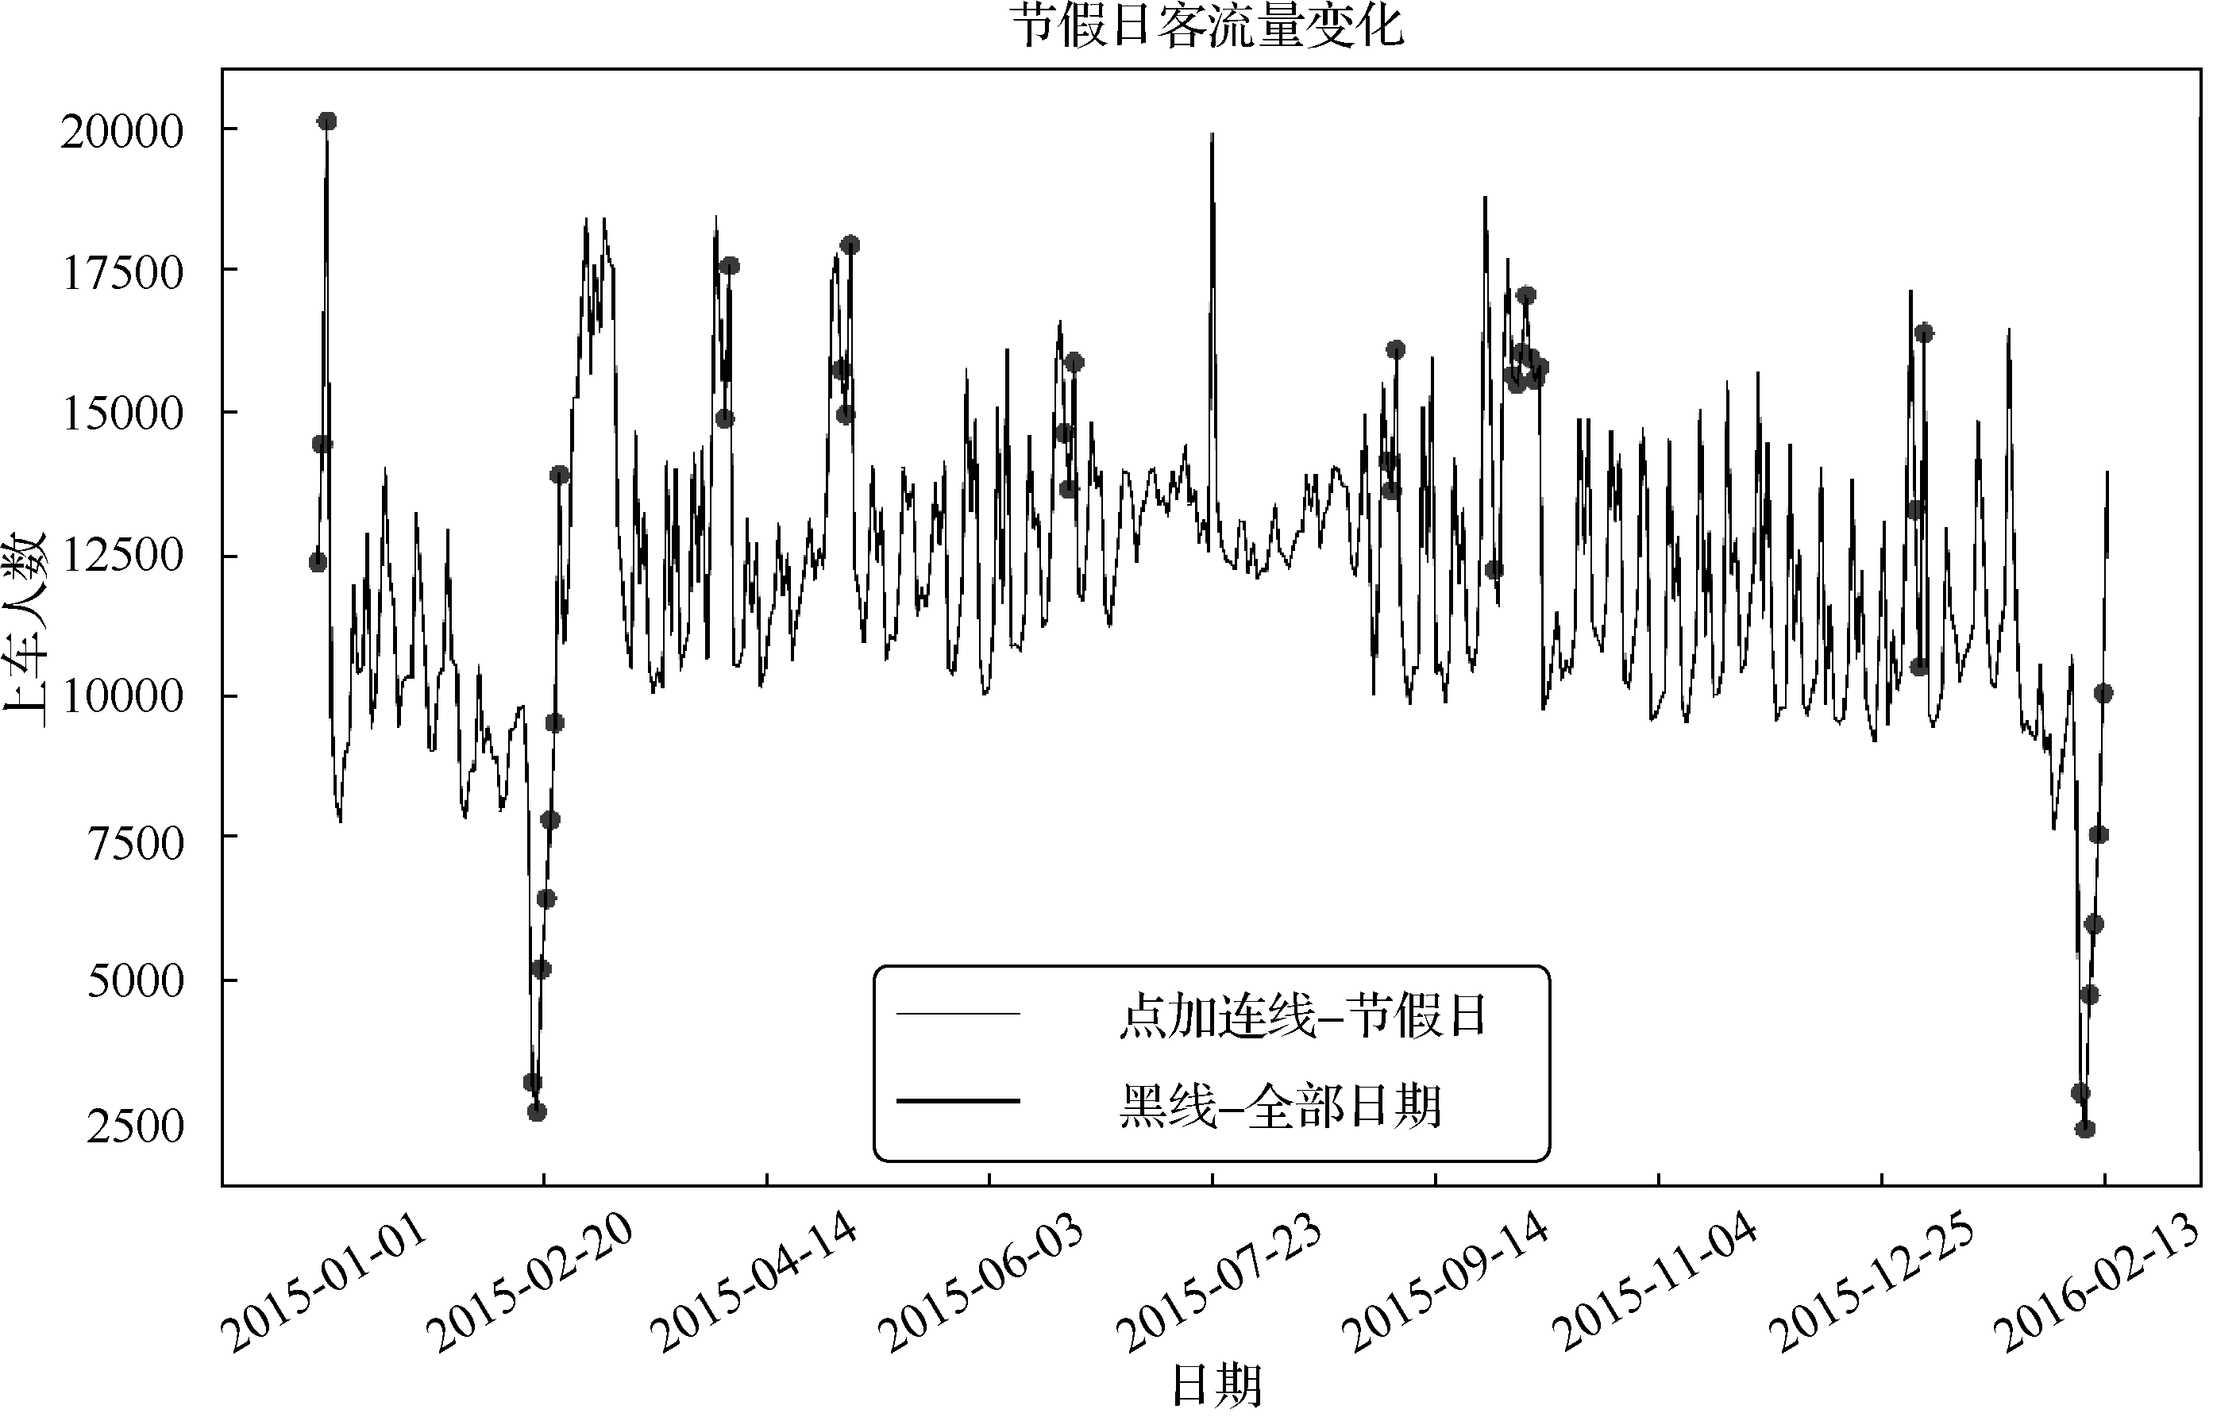
分析客流量节假日变化
通过收集国家公布的法定节假日信息，对2015年1月1日至2016年3月20日中每个日期的节假日属性进行标记。
其中节假日标记为“小长假”，非节假日标记为“工作日”。
将标记后的数据保存在“2015-2016年节假日.csv”文件中。
统计ST111-01站点每天的平均客流量，添加每个日期的节假日属性，并将每天的平均客流量图形化展现，得到的结果如图所示。

Slide 19
分析客流量节假日变化
根据上图可以看出，每当节假日到来时都会迎来客流量的低谷，假期前后会有明显的局部客流量高峰。
因为旅客通常会选择在节假日前一两天回家或出游，在节假日当天基本已到达目的地，假期最后一天又需要返回工作地点，体现出节假日的客流量往返效应。
铁路部门可以考虑增加节假日前1～2天出发、假期最后一天返程的车次或座位，而假期当天的车次及座位可以适当减少以节约人力、物力资源。
上图中最低两个点是2015年和2016年的春节，由于春节前的客运周期较长，因此春节当天没有明显的客流量高峰，客流量反而不断减少直至在除夕当天到达最低点。

Slide 20
分析客流量节假日变化
大年初一过后乘客开始返程，客流量逐步回升直至春节假期结束。
春节的客流量变化规律与平常的假期不同，春节假期内的客流量始终保持在较高水平，直至假期结束后才恢复至平时的水平。
通过以上分析可以说明，节假日对客流量的影响程度较大。

Slide 21
目录
1
分析背景与目标
2
预处理客流量数据
3
探索客流量数据
4
构建模型并预测客流量

Slide 22
构建模型并预测客流量
对于铁路部门而言，相比于不同站点的客流量，非节假日和节假日客流量的数据更具有实际的参考价值。
因此本节构建时间序列模型分别对非节假日和节假日客流量进行预测。

Slide 23
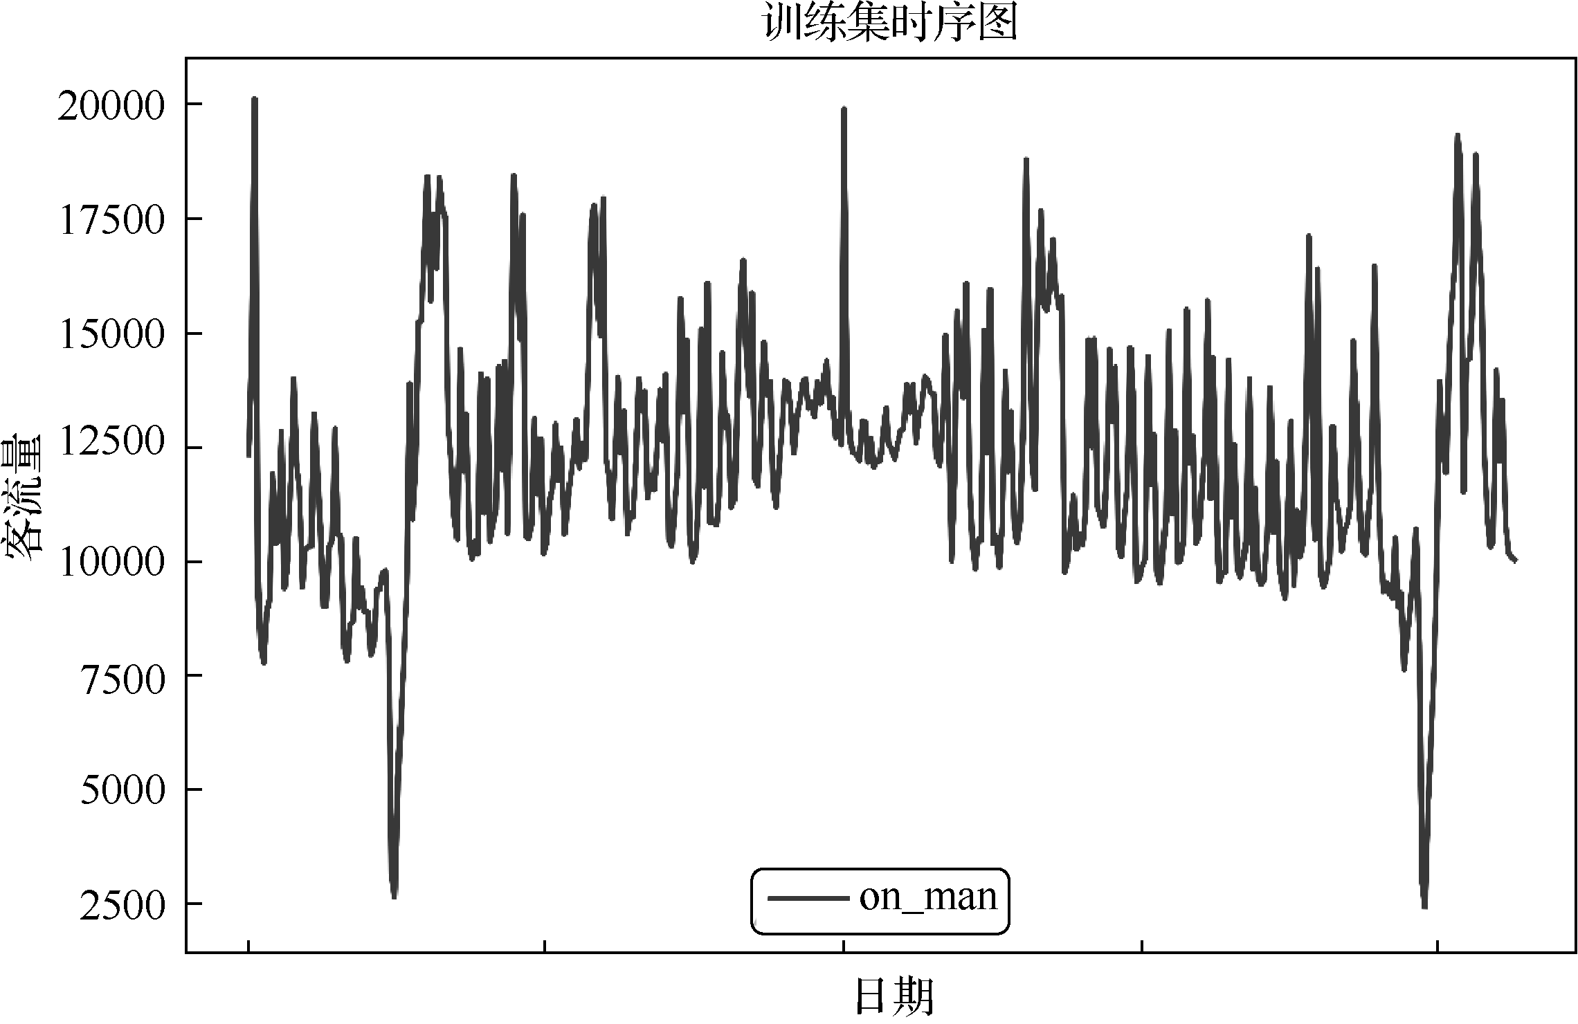
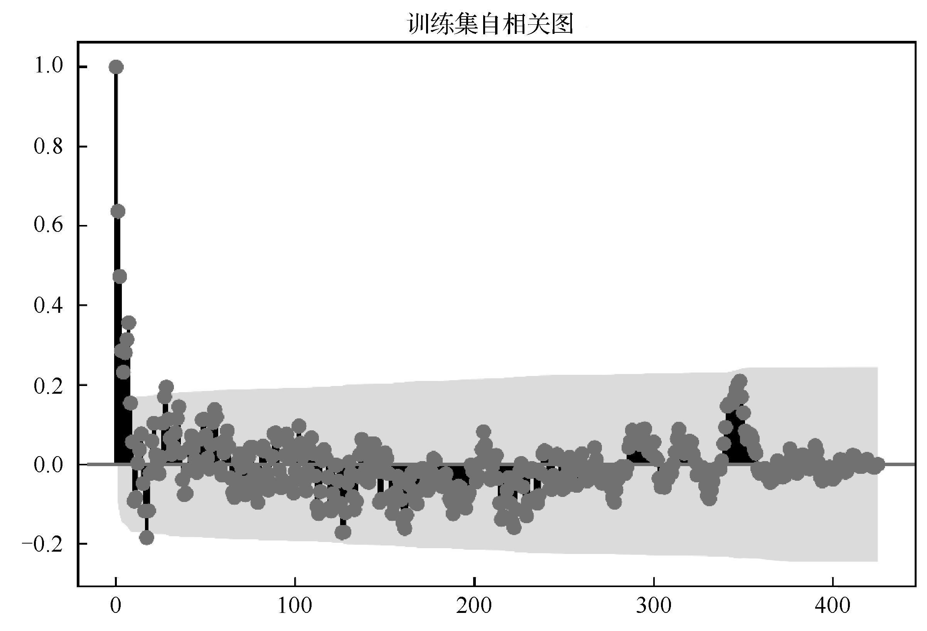
构建时间序列模型
本案例利用ARIMA模型预测站点客流量，建立模型之前需要对数据进行检验，确认数据属于哪一种时间序列，得到的结果如图所示。
根据上图可以看出，时序图显示出明显的非平稳性，自相关系数下降缓慢，说明序列具有周期性，单位根检验和白噪声检验p值明显小于0.05，因此原始数据为非平稳的非白噪声序列。

Slide 24
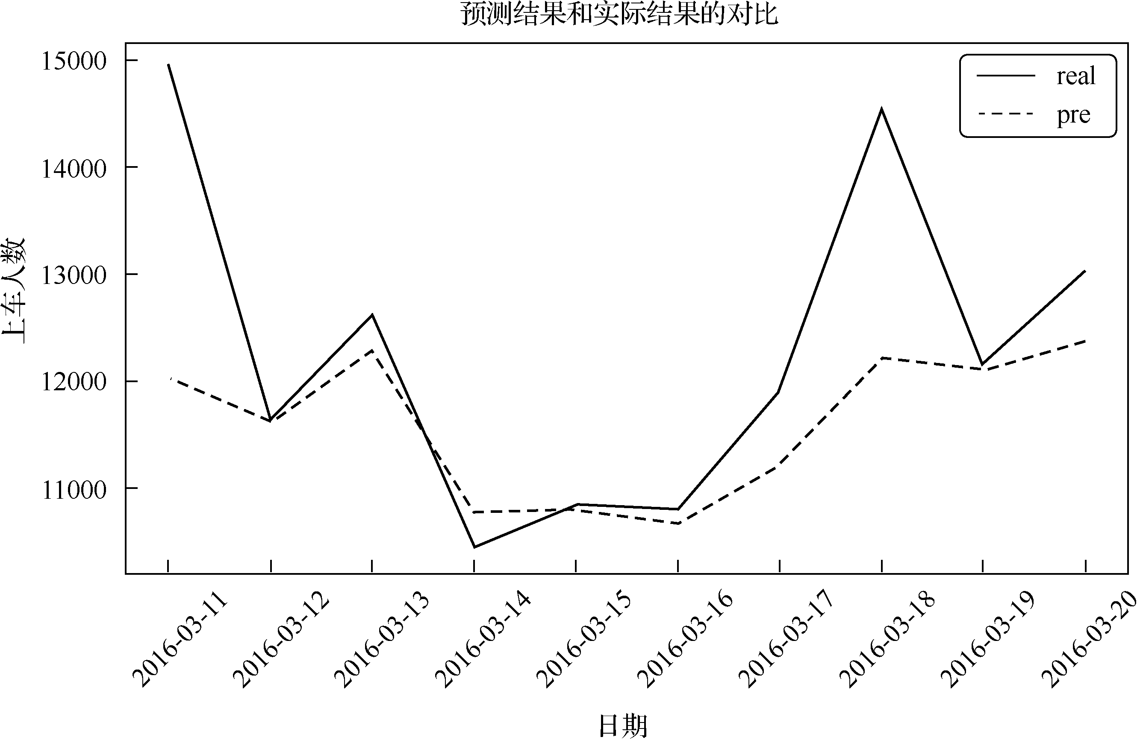
构建时间序列模型
利用原始数据建立ARIMA模型，得到的预测结果和实际结果的折线图如图所示。
根据下图可以看出，预测结果是较为理想的，预测值与真实值有类似的变化趋势。
但是预测值在3月11日时以及3月18日时与真实值之间有很大的差异。
而这两天都是周五，可见周末对客流量的影响与节假日对客流量的影响具有相似效果。

Slide 25
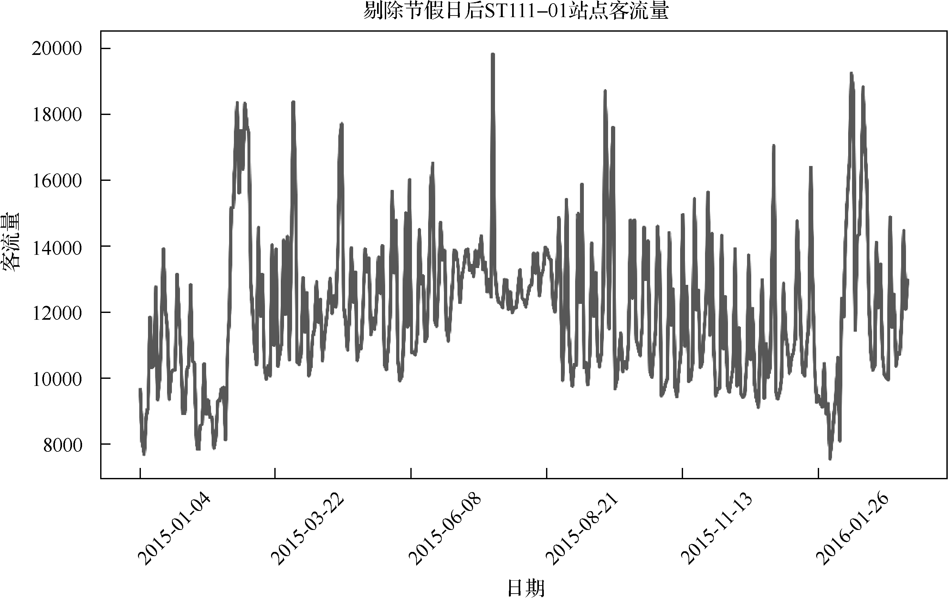
预测非节假日客流量
节假日强烈影响了客流量的波动，影响了客流量的时间序列的特性。为了体现客流量的客观规律，绘制剔除节假日之后的客流量数据的时序图，得到的结果如图所示。

Slide 26
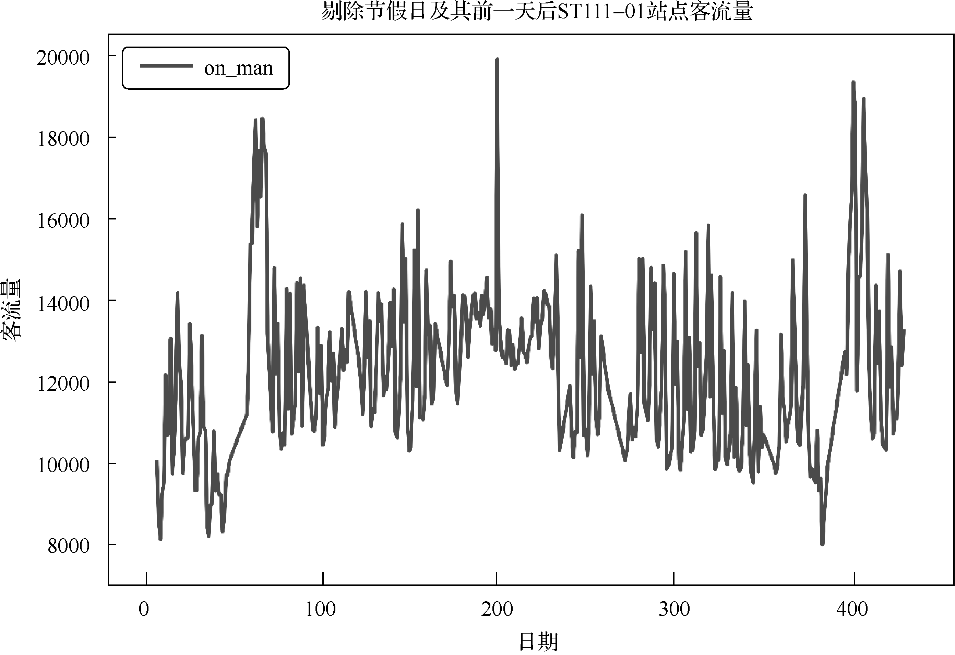
预测非节假日客流量
剔除节假日之后的时序图还存在部分客流量极高的随机波动，查看对应的日期数据后发现，这些客流量较高的点大都是节假日前一天。
将节假日前一天也剔除后再绘制时序图，得到的结果如图所示。
据图可以看出，将节假日及前一天剔除后客流量的时序图比较平稳。
图中客流量还是存在一个流量高峰，但是从日期与流量的关系上看，不能很好地辨别该流量高峰对应的具体日期及假期，故暂不对其进行处理。

Slide 27
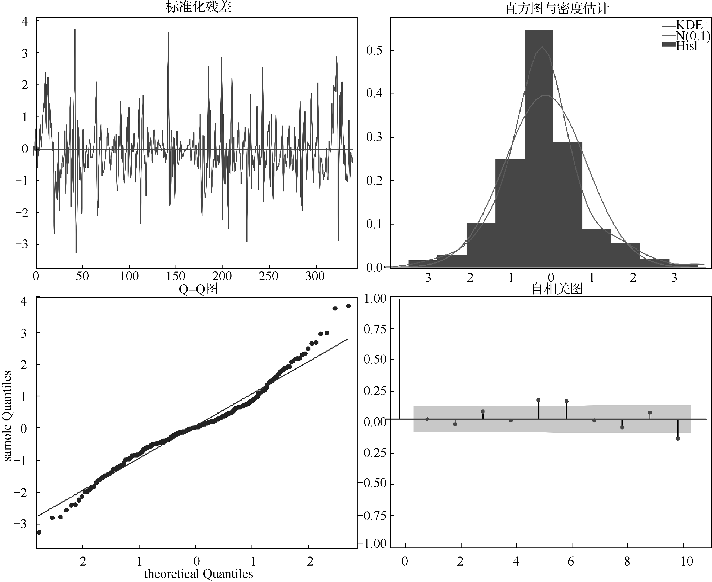
预测非节假日客流量
对整理的节假日日期进行修正，将节假日的前一天统一纳入节假日的范围，标记为“小长假”，剔除小长假后对非节假日的客流量进行预测。
剔除节假日后客流量数据具有明显周期趋势，周期为7天，选用SARIMA模型对非节假日客流量数据进行拟合与预测，得到的结果如所示。
输出结果：模型最终定阶为((1,1,3),(0,1,3,7))，预测平均相对误差为0.06007629455863023。

Slide 28
预测非节假日客流量
结合输出结果可以看出，模型拟合效果较好。
此时，预测结果的残差服从正态分布，残差的均值为0，且取值围绕0上下波动，表明模型拟合效果较好。
在经过一次差分后，非节假日数据相关性降低，自相关系数长期低于0.05，表明数据是平稳的且可以进行模型定阶。

Slide 29
预测节假日客流量
节假日的客流量预测需要考虑两个因素：
一是各个节假日的客流量不同。
二是各个节假日的周期不同。
如春节的周期比其他节假日的周期长，因此春节的客流量不会在一个时间点爆发式增长。
所以找到一个可以衡量节假日客流量波动的量化指标是需要重点解决的问题。

Slide 30
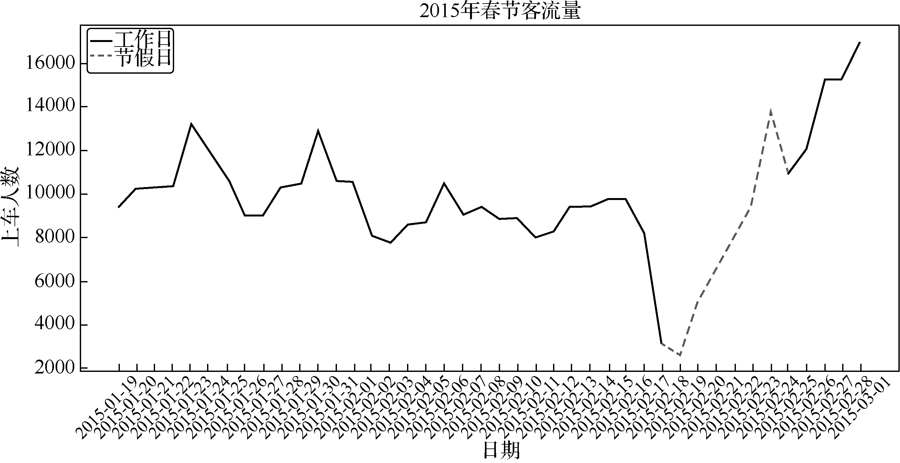
预测节假日客流量
通过可视化的方式展示2015年主要节假日的客流量情况，得到的结果分别如下图所示。
如2015年春节客流量折线图如下。

Slide 31
预测节假日客流量
据图可以看出，春节的周期较长，从2月开始回乡客流量开始慢慢减少，在除夕（2015-02-18）当天ST111-01站点迎来客流量的最低点。
初一（2015-02-19）过后，ST111-01站点的客流量开始缓慢升高，在初七（2015-02-25）左右恢复至平日的较高客流量水平，这个周期大概为30天。
结合2016年的春节进一步分析，发现每年的客流量最低谷均在春节时出现，因为春节是中国的传统节日，在外乘车的旅客人数较少。

Slide 32
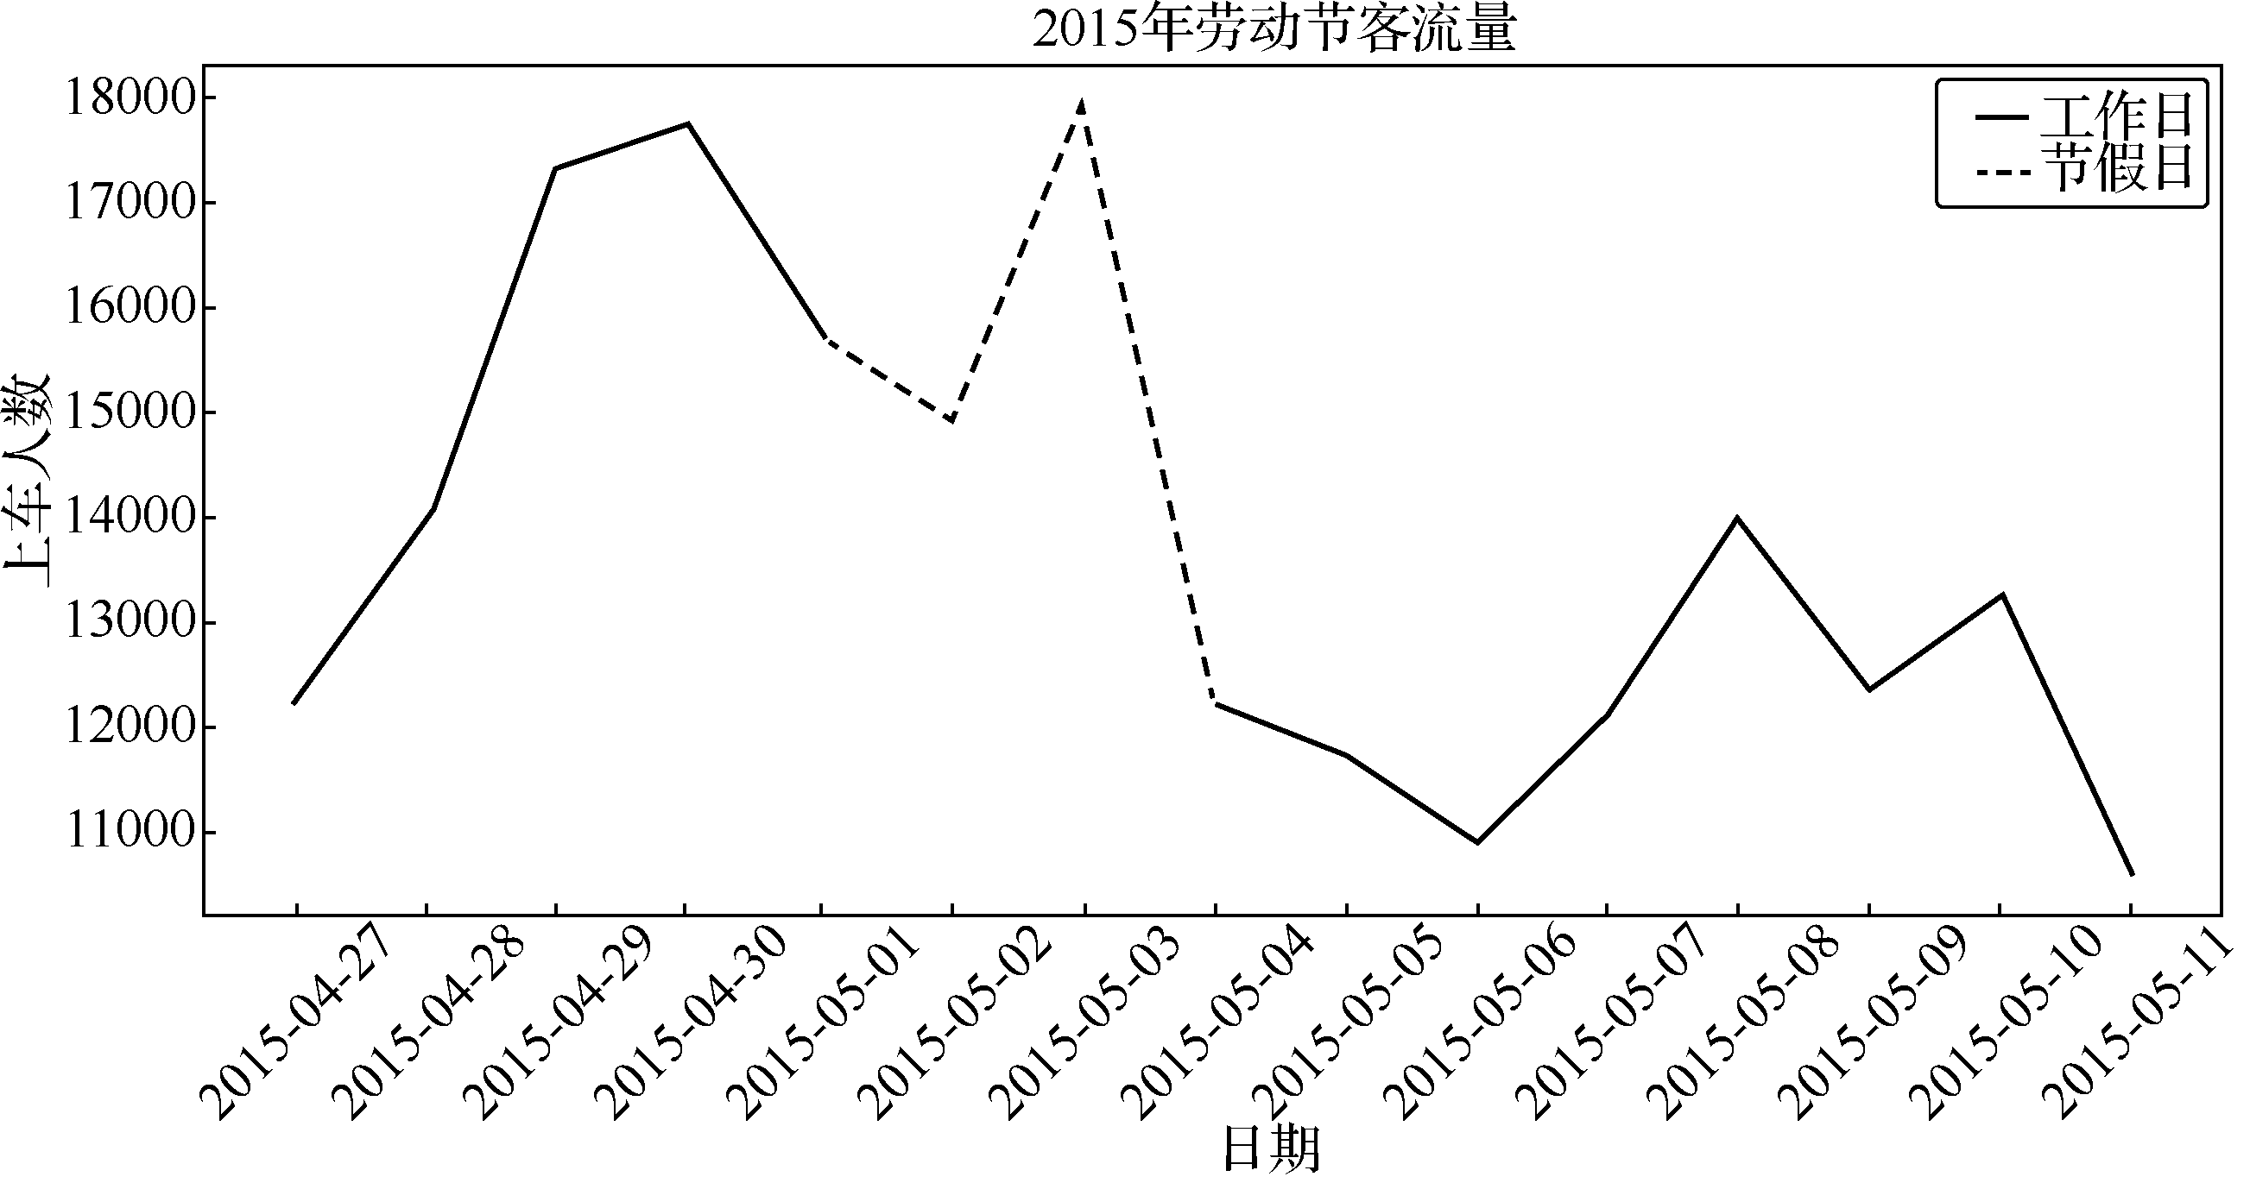
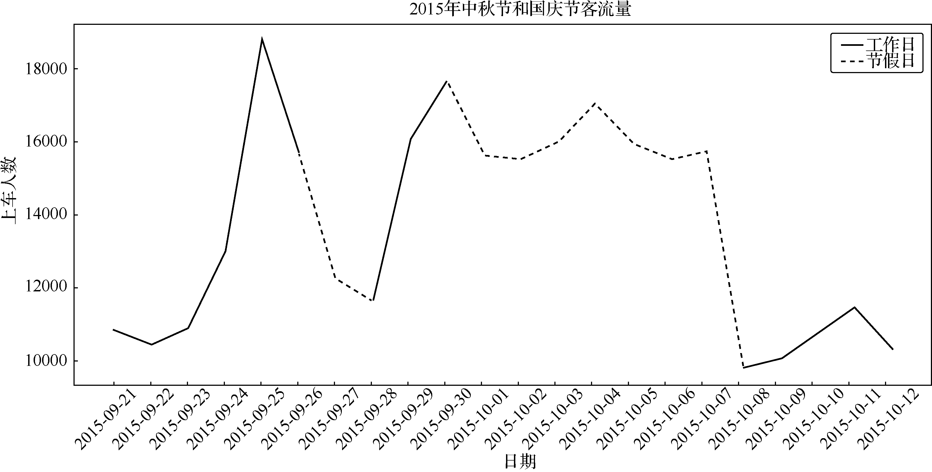
预测节假日客流量
劳动节、中秋节和国庆节客流量变化图如下。

Slide 33
预测节假日客流量
根据劳动节、中秋节和国庆节客流量变化图可以看出，在劳动节、中秋节和国庆节假期的前一天站点的客流量会升高，在节假日期间站点的客流量会保持在高位。
假期过后又恢复非假期时的较低水平，假期的客流量呈现出明显的“双峰单谷”特性。
原因是旅客假期出行往往选择在假期之前出发，导致节假日前1～2天的客流量增长。
假日期间客流量的持续转移也会造成站点客流量保持在高位，而由于假期即将结束，返程的客流量又将造成一个客流量的高峰。

Slide 34
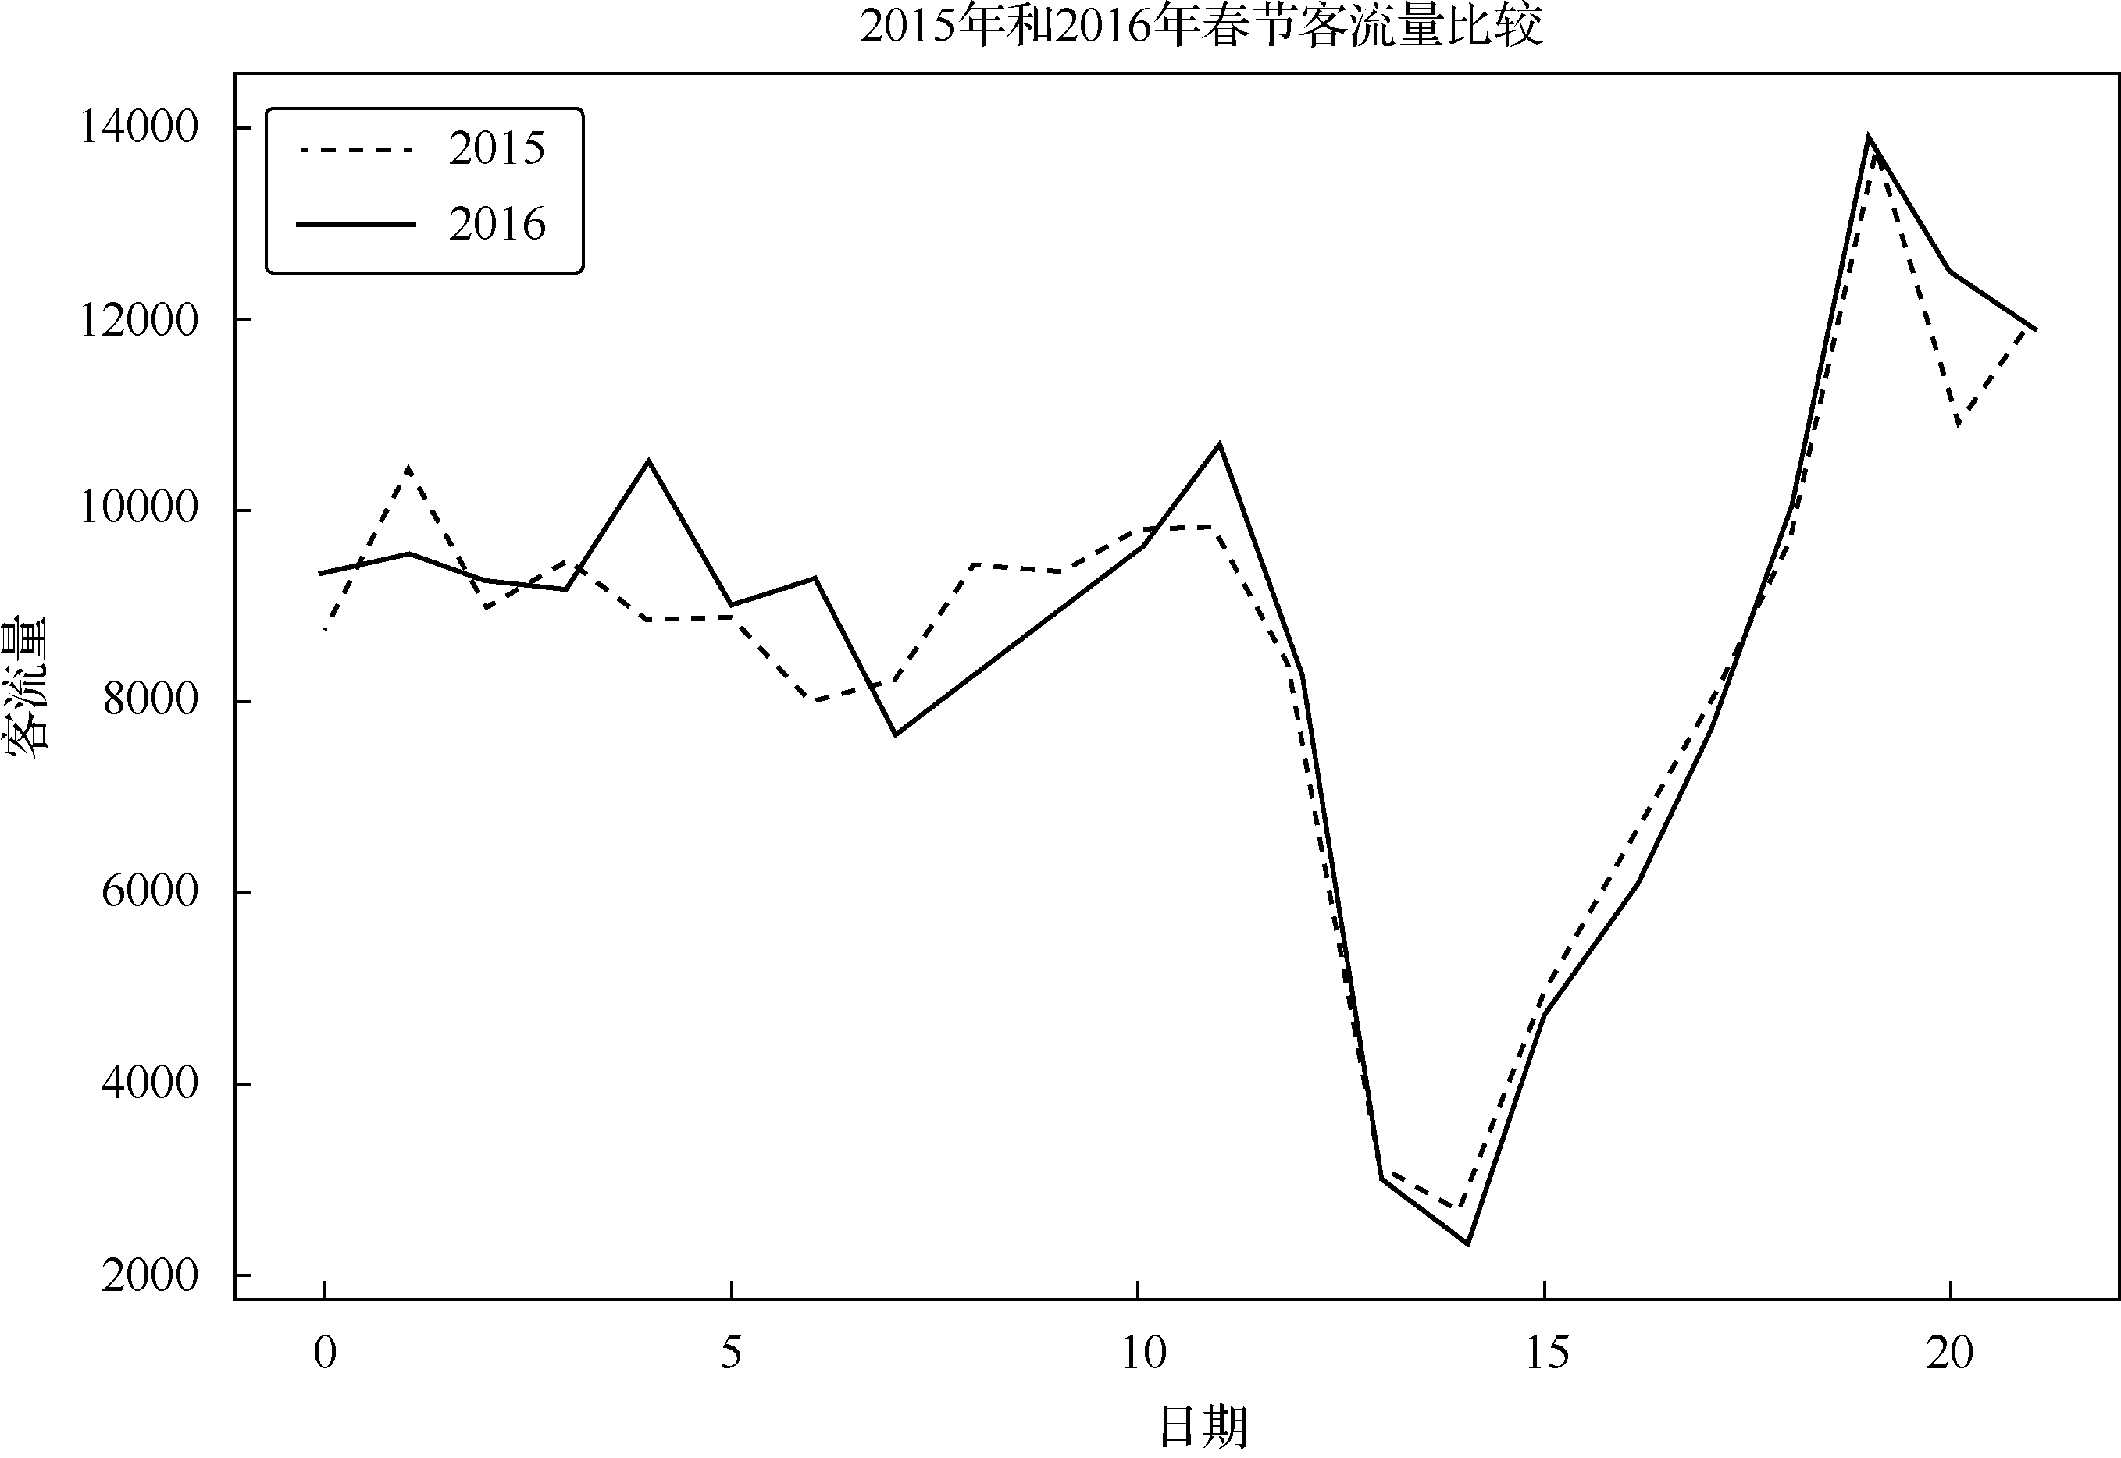
假期的相似性
对一个城市来说，每年的铁路客流量是有一定规律的，需要确认不同年份相同的节日客流量是否会发生很大变化。
绘制2015年和2016年春节客流量时序图进行对比，得到的结果如所示。

Slide 35
假期的相似性
根据上图可以看出，2015年春节和2016年春节的客流量的变化规律是相似的，春节前客流量处在低位，在除夕当天达到低谷，春节后开始缓慢升高。
这也反映了一个城市人口变动不明显的特征，它们每年相同假期的铁路出行客流量规律变化相似。
因此，可以通过构造与假期相似性有关的指标量化节假日客流量波动，即节假日客流量的波动系数。

Slide 36

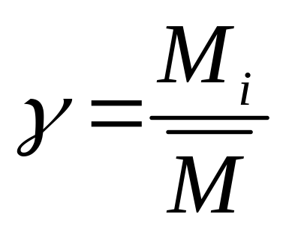


节假客流量预测
节假日的客流量相对于非节假日的客流量存在一个巨幅波动，为了衡量节假日对客流量的影响，定义节假日客流量波动系数用于节假日客流量的预测。
客流量波动系数定义为节假日当天的客流量与所有非节假日客流量均值之比，用 表示，如下式所示。
上式中， 表示节假日当天站点的上车客流量， 表示前30天非节假日站点的客流量均值。

Slide 37

节假客流量预测
用30天的均值表示客流量均值是因为，一个城市的人口变化不会太大，一个月之内的客流量基本能反映这个城市客流移动的基本状况。
当 >1时，说明当天的客流量大于非节假日的均值，客流量有增长的趋势。
当 =1时，说明当天的客流量等于非节假日的均值，客流量没有变化。
当 <1时，说明当天的客流量小于非节假日的均值，客流量有减小的趋势。

Slide 38
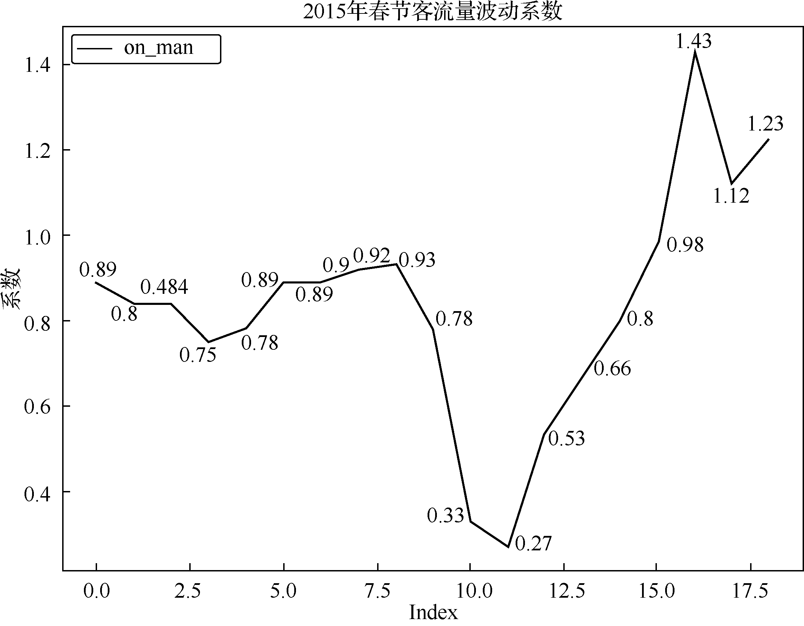
节假客流量预测
根据假期客流量的相似性，构造2015年春节的客流量波动系数，模拟预测2016年春节的客流量，得到的结果分别如图一和图二。
根据右图一可以看出，在春节假期前客流量波动系数小于0，这表示客流量低于非节假日的均值，可能是在此之前已经有部分人回家导致客流量降低。
而在春节的3天前出现一个小的峰值，则代表直到此时才放假的一批归家人群，且在春节后迅速达到一个返程高峰期，呈现“两峰一谷”现象。

Slide 39
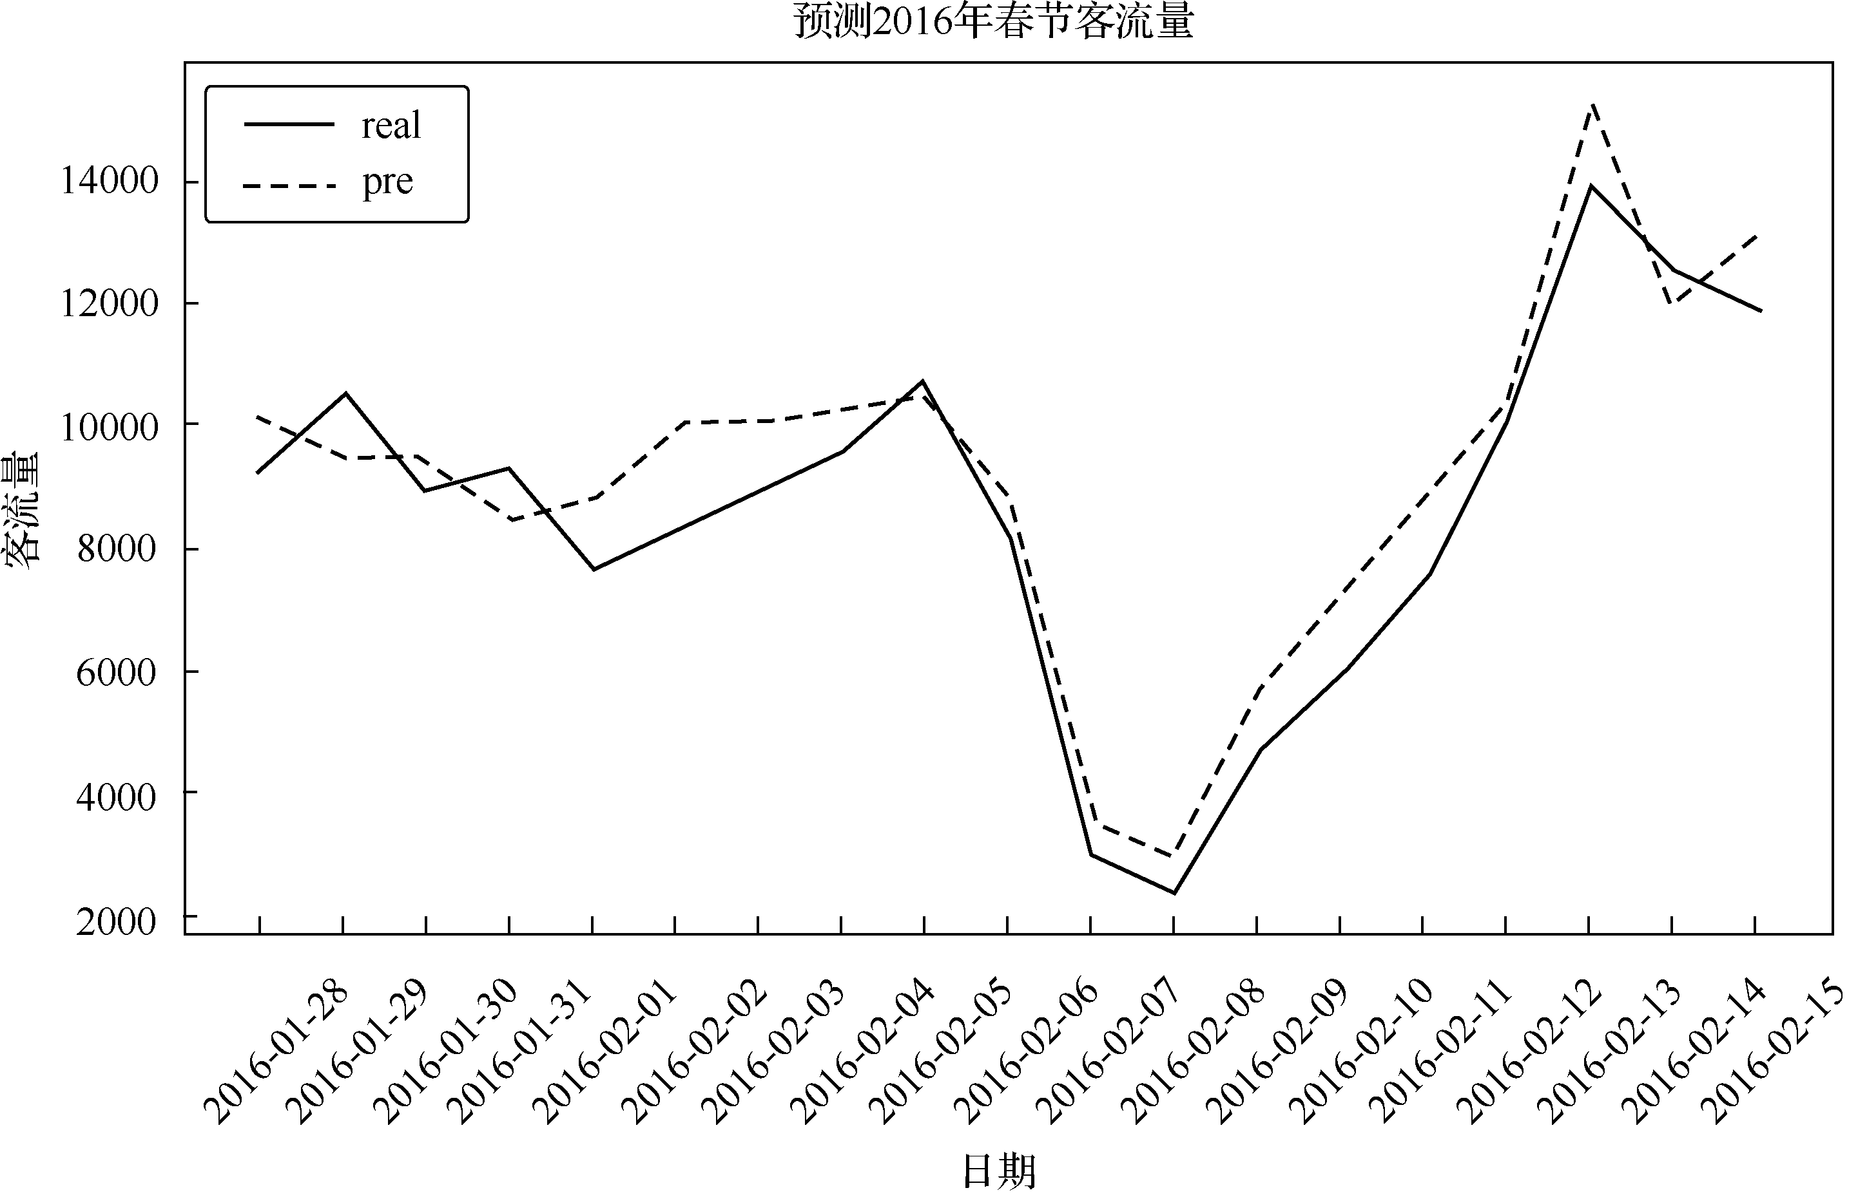
节假客流量预测
由图右二可以看出，模型对于2016年的客流量预测是比较准确的。
而得到的预测的平均相对误差为0.11728942913128518，这也说明模型的预测效果较为理想。

Slide 40

小结
本章讲解了铁路站点客流量预测案例。
首先对客流量数据进行预处理，并探索预处理后的数据。
然后采用SARIMA模型对非节假日数据进行拟合，使用通过检验的模型对铁路客流量进行预测。
对于节假日数据，则利用2015年同期数据构造出节假日客流量波动系数，使用该系数对2016年的客流量进行预测。

Slide 41
相关的实训、课程视频等资源：
https://edu.tipdm.org
相关的案例、模型资源:
http://www.tipdm.cn/

